Slide 2
جلسه سوم: آشنایی با اشعه ایکس
1- تاریخچه و کاربرد اشعه ایکس
2- فرآیند تولید اشعه ایکس
3- طیف اشعه ایکس
3-1 طیف پیوسته
3-2 خطوط مشخصه

Slide 3
تاریخچه اشعه ایکس
پرتو ایکس در سال ۱۸۹۵ توسط ویلهلم رونتگن، فیزیکدان آلمانی کشف شد و به دلیل ناشناخته بودن ماهیت آن، پرتو ایکس نامیده شد.
پرتو ایکس عضوی است از طیف الکترومغناطیس، که دارای طول موج پایین‌تر از نور مرئی (حدود ۰/۰۱ تا ۱۰ نانومتر با انرژي بین ۱۰۰ الکترون‌ولت تا ۱۰۰ کیلو الکترون‌ولت ) است.

Slide 4
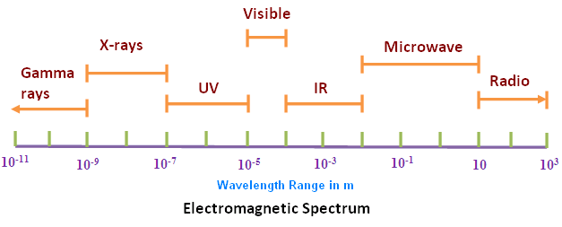

Slide 5
سازوکار تولید اشعه ایکس
بطور کلی هرگاه یک اتم برانگیخته شود، پس از بازگشت به حالت پایه (حالت قبل از برانگیختگی) تابش می نماید. انرژی فوتون تابشی رابطه مستقیمی با انرژی برانگیختگی دارد.
برای تولید فوتون ایکس که طول موج کوتاه و در نتیجه انرژی زیادی دارد، لازم است اتم به میزان زیادی برانگیخته شود.

Slide 6
برای تولید اشعه ایکس سه نیازمندی اولیه عبارتند از:
1- یک منبع تولید الکترون
2- یک هدف فلزی
3- یک اختلاف پتانسیل بزرگ

Slide 7
انواع مولدهای اشعه ایکس
مولدهای اشعه ایکس دو نوع هستند:
1- مولد گازی
2- لامپ الکترونی

Slide 8
1- مولد گازی
این نوع مولد همان نوعی است که اولین بار توسط رونتگن استفاده شد.
در این مولد از یونیزه کردن گاز بخصوصی برای تولید الکترون استفاده گردید. آنگاه این الکترون ها توسط اعمال یک اختلاف پتانسیل زیاد انرژی لازم جهت برانگیختن اتم های هدف را بدست می آوردند.
مولد گازی امروزه منسوخ است.

Slide 9
2- لامپ الکترونی
در این نوع مولد اشعه ایکس، از یک رشته از جنس تنگستن برای تولید الکترون استفاده می شود.
آنگاه این الکترون ها توسط اعمال یک اختلاف پتانسیل زیاد انرژی لازم جهت برانگیختن اتم های هدف را بدست می آوردند.

Slide 10
اجزاء یک لامپ الکترونی

Slide 11
طیف خروجی دستگاه اشعه ایکس
طیف اشعه ایکس که از دستگاه اشعه ایکس خارج می شود دو نوع است:
طیف پیوسته
خطوط مشخصه

Slide 12
طیف خروجی دستگاه اشعه ایکس

Slide 13
نحوه ایجاد طیف پیوسته اشعه ایکس
فرآیند تولید طیف پیوسته اشعه ایکس از طبیعت تصادفی برخوردار است.
هنگامی که یک الکترون پر انرژی به اتم هدف برخورد می کند ممکن است در یک تک برخورد متوقف شده و تمام انرژی خود را به آن اتم بدهد و آن را برانگیخته کند. همچنین ممکن است الکترون در طی چند برخورد متوالی متوقف شود و به این ترتیب چند اتم هدف را برانگیخته نماید.

Slide 14
در فرآیند تک برخوردی، اتم هدف بیشترین انرژی را دریافت کرده و برانگیختگی آن بیشینه است.
از آنجائیکه فرض می شود الکترون ها با سرعت یکسانی با اتم های هدف برخورد می نمایند، انرژی دریافت شده توسط اتم ها در فرآیند تک برخوردی با یکدیگر برابر است.
به این ترتیب فوتون هایی که توسط این اتم ها گسیل می گردد انرژی یکسانی دارند.

Slide 15
از آنجائیکه فرض می شود الکترون ها از حالت سکون حرکت می کنند، می توان نوشت:
eV = ½ m$v_{Max}^{2}$(1)
در رابطه بالا، V اختلاف پتانسیل محفظه اشعه ایکس است.
به این ترتیب انرژی فوتون ناشی از پدیده تک برخوردی برابر می شود با: = $eV$ $hc/λ_{Min}$
(2) $λ_{Min}=\frac{hc}{eV}$
این $λ_{Min}$ را $λ_{SWL}$ هم می نامند. یعنی حد طول موج کوتاه
(Short Wavelength Limit)

Slide 16
احتمال فرآیند چند برخوردی به مراتب بیشتر از فرآیند تک برخوردی است. به این ترتیب اتم های هدف به میزان های مختلفی انرژی کسب کرده و برانگیختگی آن ها با یکدیگر متفاوت خواهد بود.
نتیجه آن، گسیل فوتون هایی با انرژی های مختلف و به تعبیر دیگر با طول موج های مختلف خواهد بود. در نتیجه طیف خروجی اشعه ایکس در برگیرنده فوتون هایی با طول موج های مختلف خواهد بود که گستره وسیع و پیوسته ای از طول موج ها را شامل می گردد.

Slide 17
از این رو به آن طیف پیوسته اشعه ایکس می گویند.
گاهی طیف پیوسته اشعه ایکس را طیف سفید ایکس هم می نامند.
شدت اشعه ایکس در هر طول موجی با ارتفاع منحنی در آن طول موج متناسب می باشد.
سوال: هنگامی که اختلاف پتانسیل محفظه اشعه ایکس افزایش داده می شود، ارتفاع منحنی طیف افزایش می یابد و منحنی به سمت طول موج های کوتاه تر انتقال می یابد، چرا؟

Slide 18
جواب: هنگامی که اختلاف پتانسیل محفظه اشعه ایکس افزایش داده می شود طبق رابطه 1، انرژی جنبشی الکترون ها بیشتر می شود و تعداد بیشتری الکترون می توانند خود را به اتم های هدف برسانند. درنتیجه فوتون های بیشتری در هر طول موج گسیل می شود و این دلیل افزایش ارتفاع منحنی طیف است.
طبق رابطه 2، افزایش اختلاف پتانسیل سبب کاهش $λ_{Min}$ می شود، به این دلیل منحنی به سمت طول موج های کوتاه تر انتقال می یابد.

Slide 19
منشاء خطوط مشخصه
هرگاه اختلاف پتانسیل محفظه اشعه ایکس به یک مقدار بحرانی که به آن پتانسیل بحرانی می گویند (مقدار آن برای فلزات مختلف متفاوت است) برسد ناپیوستگی هایی در طیف اشعه ایکس ظاهر می گردد که هرگاه اختلاف پتانسیل بیشتر افزایش داده شود بصورت خطوط تیزی ظاهر می گردند. چون این خطوط در طول موج های خاصی واقع می باشند که مشخصه فلز هدف است به آن ها خطوط مشخصه می گویند.

Slide 20
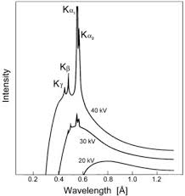
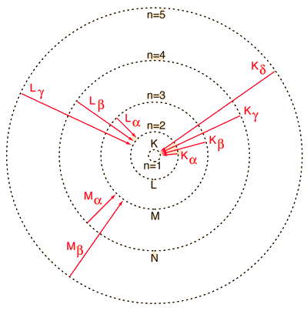

Slide 21
سوال: آیا هنگامی که اختلاف پتانسیل محفظه اشعه ایکس افزایش داده می شود، خطوط مشخصه جابجا می شوند، چرا؟
جواب: خیر زیرا طول موجی که در آن این خطوط ظاهر می شوند مستقل از اختلاف پتانسیل محفظه می باشد و فقط تابع اختلاف انرژی بین لایه های درونی اتم هدف است.

Slide 22
کاربرد های اشعه ایکس
الف: کاربردهای پزشکی
ب: کاربردهای صنعتی

Slide 23
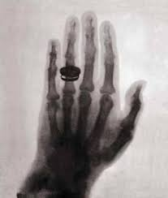
الف: کاربردهای پزشکی
عکس های اشعه X ، رادیوگراف نامیده می شوند و فلئوروسکوپی به طور گسترده ای در پزشکی به عنوان ابزار تشخیص بیماری کاربرد دارد.
در رادیوتراپی، اشعه های X برای معالجه بیماریهای خاص و سرطان کاربرد دارند که در این روش تومورها را در معرض اشعه X قرار می دهند.
اولین رادیوگرافی از انسان، از دست خانم Bertha ، همسر رونگتن، در 22 دسامبر 1895 بعمل آمد.

Slide 24
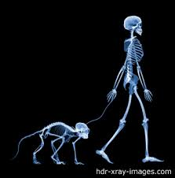

Slide 25
ب- کاربردهای صنعتی
بازرسي محصولات فلزي مختلف، مانند آلومينيوم و فولاد، كه به صورت ريخته‌گري تهيّه شده‌اند. عكس هايي كه از اين راه تهيّه مي‌شوند حفره‌هاي ريز و شكستگي هاي درون قطعه‌هاي فلزي را كه از سطح ديده نمي‌شوند آشكار مي‌كنند.
بررسی ساختمان بلورين اجسام و تشخيص این كه جسم از چه موادي تشكيل شده است. نقشي كه از پراكنده شدن اشعه ايكس، پس از تابش بر يك بلور پديد مي‌آيد، مخصوص همان بلور است و نقش پراش آن بلور ناميده مي‌شود.

Slide 26
مسائل
1- یک محفظه پرتو X که در KV 30 کار می کند یک طیف پیوسته پرتو X با حد طول موج کوتاه nm 0.0414 $λ_{Min}=$ گسیل می کند. ثابت پلانک را محاسبه کنید.
2- کوتاه ترین طول موج گسیل شده از یک محفظه پرتو X را درصورتی که اختلاف پتانسیل ${5×10}^{4}V$در دو طرف آن اعمال شود بدست آورید.
3- اختلاف پتانسیلی که به وسیله آن یک الکترون باید از حالت سکون شتاب گیرد و هنگام برخورد با هدف، حد طول موج کوتاه طیف پیوسته آن ${10}^{−10}m$ شود چقدر است؟ همچنین بیشینه سرعت الکترون را تخمین بزنید.

